Slide 1

CTSSM
Dott.ssa Basili
26/01/2023

Slide 2
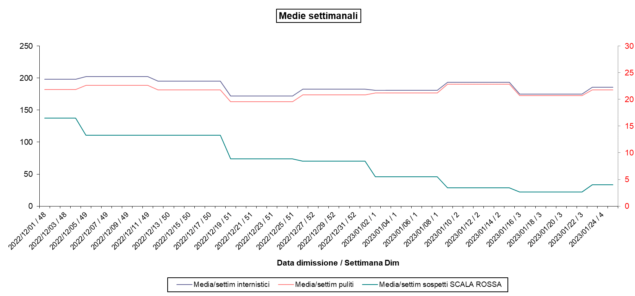

Andamento ps generale

Slide 3
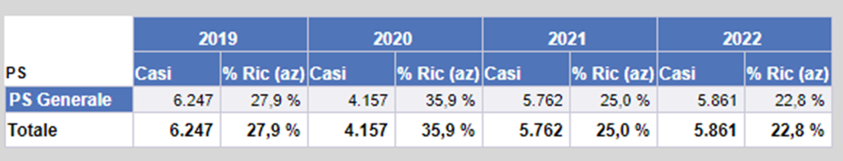
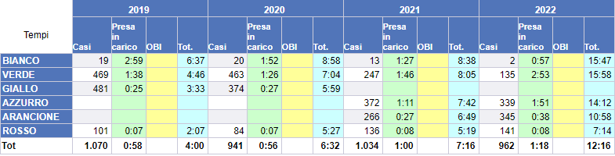
Andamento ps generale – tempi per ricovero
Dicembre

Slide 4
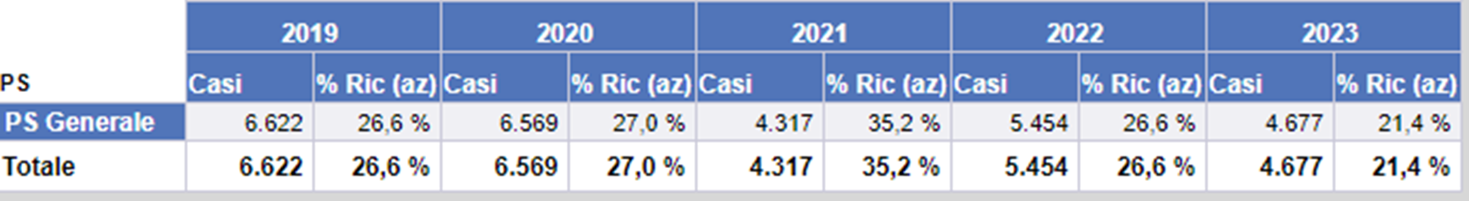
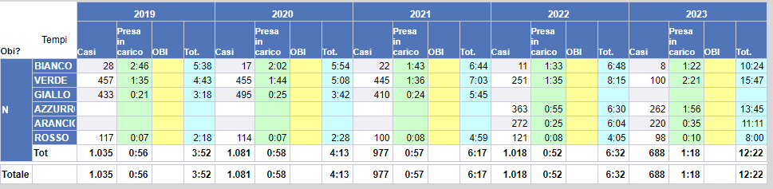
Andamento ps generale – tempi per ricovero
Gennaio

Slide 5
Andamento ps generale – situazione
Pazienti in carico h 9
49 presenti internistici
4 presenti ortopedici
TOT: 53 presenti
In attesa di ricovero in PS: 21
Pazienti in carico h 14
63 presenti internistici
7 presenti ortopedici
2 covid
TOT: 72 presenti
PL assegnati per ricovero: 24

Slide 6
RICOVERI covid - novembre 2022 - gennaio 2023
MESE | PS | CLUSTER INTERNO | Totale
Novembre 2022 | 116 | 68 | 184
Dicembre 2022 | 154 | 73 | 227
Al 26 Gennaio 2023 | 39 | 40 | 79
Totale | 309 | 171 | 490

Slide 7
SITUAZIONE COVID AL 26 gennaio 2023

Slide 8
Utilizzo pl specialistici in supporto ps
MESE | Ricoveri da PS
Dicembre 2022 | 144
Al 26 Gennaio 2023 | 73
Totale | 217

Slide 9
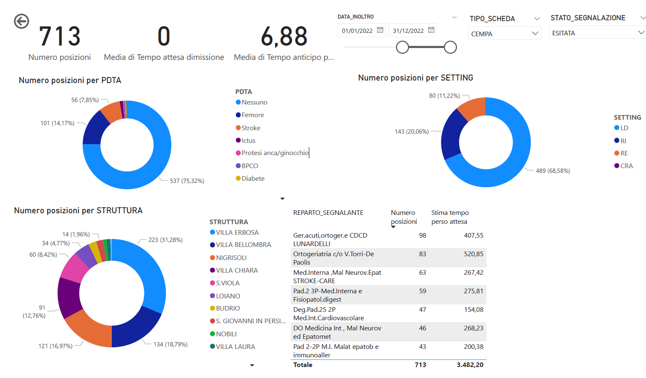
Dati attività CEMPA: anno 2022
Circa 10 pl equivalenti consumati in attesa di trasferimento nel 2022

Slide 10
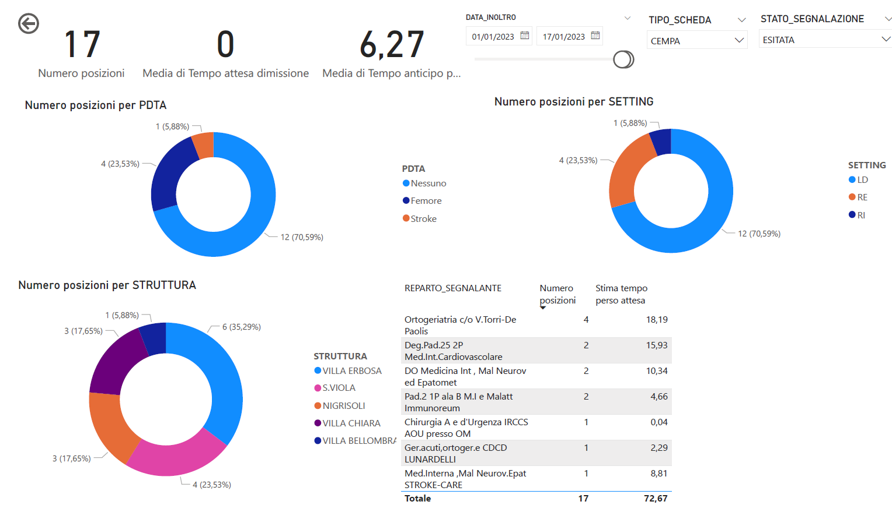
Dati attività CEMPA: 1 gennaio – 17 gennaio 2023

Slide 11
Dati attività CEMPA: 1 gennaio – 17 gennaio 2023
Lista CEMPA al 26 dicembre
Da 1 gennaio a 17 gennaio:
73 giornate di degenza consumate in attesa per i pazienti trasferiti
(fonte Garsia)
4 posti letto equivalenti
Ad oggi
27 pazienti in attesa
18 LD; 8 RE; 1 RI
138 giornate di degenza consumate in attesa per i pazienti in lista
(fonte Garsia)

Slide 12
PL BLOCCATI al 11 gennaio

Slide 13
Liste di attesa chirurgiche
DISCIPLINA | CLASSE A | CLASSE B | CLASSE C | CLASSE D | Totale complessivo
CARDIOCHIRURGIA | 59 | 125 | 42 |  | 226
CARDIOCHIRURGIA PEDIATRICA | 11 | 20 | 11 | 6 | 48
CARDIOLOGIA | 135 | 181 | 66 | 5 | 387
CHIRURGIA GENERALE | 85 | 619 | 1753 | 1000 | 3457
CHIRURGIA MAXILLO FACCIALE | 26 | 88 | 46 | 12 | 172
CHIRURGIA PEDIATRICA | 24 | 123 | 423 | 427 | 997
CHIRURGIA PLASTICA | 12 | 129 | 396 | 711 | 1248
CHIRURGIA TORACICA | 34 | 13 | 24 | 32 | 103
CHIRURGIA VASCOLARE | 129 | 311 | 209 | 116 | 765
DERMATOLOGIA | 38 | 48 |  |  | 86
OCULISTICA | 48 | 352 | 922 | 331 | 1653
ORTOPEDIA E TRAUMATOLOGIA | 30 | 92 | 729 | 250 | 1101
OSTETRICIA E GINECOLOGIA | 82 | 527 | 814 | 933 | 2356
OTORINOLARINGOIATRIA | 47 | 355 | 1226 | 828 | 2456
UROLOGIA | 330 | 629 | 745 | 1799 | 3503
Totale complessivo | 1090 | 3612 | 7406 | 6450 | 18558

Slide 14
CALO DI PRODUZIONE DI PAZIENTI DA LISTA DI ATTESA LEGATO A RIDUZIONI ANTICIPATE
DISCIPLINE | 14-25 nov | 12-23 dic | DELTA
CARDIOCHIRURGIA | 26 | 11 | -15
CARDIOCHIRURGIA PEDIATRICA | 6 | 5 | -1
CARDIOLOGIA | 61 | 58 | -3
CHIRURGIA MAXILLO FACCIALE | 31 | 11 | -20
CHIRURGIA PLASTICA | 27 | 21 | -6
CHIRURGIA TORACICA | 21 | 9 | -12
CHIRURGIA VASCOLARE | 24 | 26 | 2
OCULISTICA | 59 | 53 | -6
ORTOPEDIA E TRAUMATOLOGIA | 28 | 20 | -8
OTORINOLARINGOIATRIA | 56 | 49 | -7
UROLOGIA | 161 | 135 | -26
TOTALE DA LDA | 500 | 398 | -102

